Slide 1
Подготовительный тест
к контрольной работе №4
7 класс

Slide 2
Перед вами тест, который поможет вам
подготовиться к контрольной работе по теме
«Степень с натуральным
показателем»

Slide 3
٭Прочитайте задание
٭ Выберите вариант правильного ответа
٭ Нажмите на кнопку с выбранным ответом
Если вы выбрали правильный ответ,вы автоматически переходите к следующему вопросу.
Если вы ошиблись, компьютер скажет вам об этом и даст вам возможность ещё раз выбрать ответ в той же задаче.

Slide 4
Удачи!

Slide 5
Задание №1
Вычислите: (-2)⁴
а) -8
б) 16
в) 8
г)-16

Slide 6
Задание №2
Вычислите: -2⁴
а) -8
б) 16
в) 8
г)-16

Slide 7
Задание №3
Вычислите: (-1)⁴
а) 1
б) -4
в) -1
г)4

Slide 8
Задание №4
Вычислите: (-1)⁵
а) 1
б) -5
в) -1
г)5

Slide 9
Задание №5
Вычислите: -1⁴
а) 1
б) -4
в) -1
г)4

Slide 10
Задание №6
Вычислить:

Slide 11
Задание №7
Вычислить:

Slide 12
Задание №8
Вычислить:

Slide 13
Задание №9
Вычислить значение степени, если основание равно -4, а показатель равен 2.

Slide 14
Задание №10
Вычислите значение выражения -а² ,если а=0
а) 0
б) -2
в) 2
г)-1

Slide 15
Задание №11
Вычислите значение выражения (-а)² ,если а=10
а)-100
б) -20
в)100
г)20

Slide 16
Задание №12
Среди значений выражений (-1,5)²; (-0,5)³; -1,5²; 1,4² найдите наибольшее.

Slide 17
Задание №13
Среди значений выражений (-1,5)²; (-0,5)³; -1,5²; 1,4² найдите наименьшее.

Slide 18
Задание №14
Среди значений выражений (-1,4)²; (-0,5)²; -1,4²; 1,5² найдите наибольшее.

Slide 19
Задание №15
Среди значений выражений (-1,4)²; (-0,5)²; -1,4²; 1,5² найдите наименьшее.

Slide 20
Задание №16
Во сколько раз одно из чисел и меньше другого?
а)10
б)0,1
в)100
г)0,01

Slide 21
Задание №16
Расстояние от Земли до Солнца равно м.
Выразите расстояние в километрах?
а)1,5∙10¹⁰
б) 1,5∙10⁹
в) 1,5∙10⁸
г) 1,5∙10⁷

Slide 22
Задание №17
Земля находится на расстоянии 1,49∙10⁸ км от солнца. Выразите это расстояние в миллионах километров.
а)1,49
б) 14,9
в) 1490
г) 149

Slide 23
Задание №18
Представьте в виде степени:
а)с ¹⁰
б)с ¹¹
в) с ¹²
г) 11

Slide 24
Задание №19
Представьте в виде степени:
а)1
б)с ¹
в) с ¹²
г) с ⁸

Slide 25
Задание №20
Число 3¹⁰⁰ не равно :

Slide 26
Задание №21
Сравните а² и а ³ , если а>1
а)а ² <a ³
б) а ² >a ³
в) а ² =a ³
г)сравнить нельзя

Slide 27
Задание №22
Сравните а² и а ³ , если 0<а<1
а)а ² <a ³
б) а ² >a ³
в) а ² =a ³
г)сравнить нельзя

Slide 28
Задание №23
Чему равно значение выражения
при а= -

Slide 29
Задание №24
Представьте выражение в виде степени с основанием

Slide 30
Задание №25
Число является кубом числа

Slide 31
Задание №26
Какое из указанных ниже равенств верно при любых целых значениях ?

Slide 32
Задание №27
Представьте выражение в виде степени с основанием 4.

Slide 33
Задание №28
Решить уравнение:
а)-5
б) 4,5
в)-2
г)2

Slide 34
Задание №29
Решить уравнение:
а)1
б) 0,5
в)-0,5
г)-12,5

Slide 35
Задание №30
Вычислить:
а)5¹⁶
б)-625
в)15
г)125

Slide 36
Задание №31
Вычислить:
а)5
б)25
в)15
г)125

Slide 37
Задание №32
Вычислить:
а)26
б)28
в)-29
Г)-26

Slide 38
Задание №33
Вычислить:
а)-8
б)10
в)11
Г)-10

Slide 39
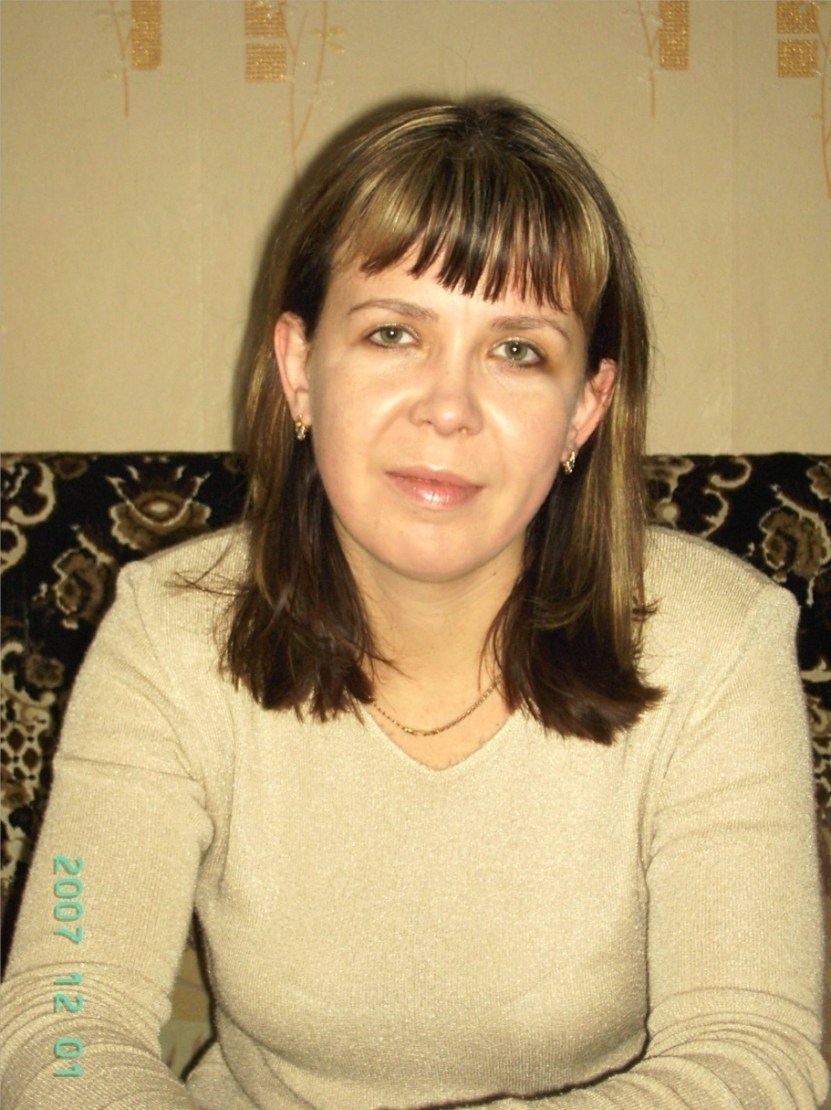
Я вас поздравляю!
Вы дошли до финала.
Результат оцените
сами
( надеюсь на вашу совесть)
А впрочем
контрольная работа ,
которая будет завтра,
всё покажет!
До свидания!
Нажмите для выхода

Slide 40
А впрочем, может завтра
И не будет контрольной…..

Slide 41
Опаньки!
Вы ошиблись!
Попробуйте ещё раз.
Нажмите на кнопку возврата

